Slide 1

Основные характеристики бюджета

Slide 2










2023 год
Исполнение консолидированного бюджета
за 2023 -2024 г.г. (тыс. рублей)
ДОХОДЫ | РАСХОДЫ | ДЕФИЦИТ
492 481,2 | 505 244,8 | - 12 763,6
103,5 % | 100,5 %
ДОХОДЫ | РАСХОДЫ | ПРОФИЦИТ
509 593,6 | 507 719,2 | + 1 874,4
2024 год

Slide 3
2023 год
Исполнение бюджета Калевальского муниципального района
за 2023 -2024 г.г. (тыс. рублей)
ДОХОДЫ | РАСХОДЫ | ДЕФИЦИТ
471 621,5 | 481 286,3 | - 9 664,8
104,7 % | 102,0 %
ДОХОДЫ | РАСХОДЫ | ПРОФИЦИТ
493 780,5 | 491 039,8 | + 2 740,7
2024 год

Slide 4

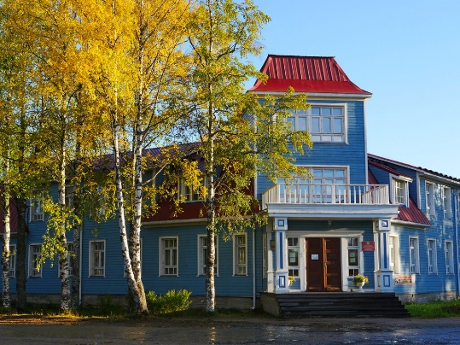
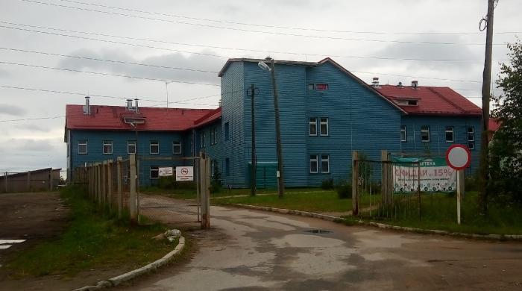
ДОХОДЫ БЮДЖЕТА

Slide 5


ДОХОДЫ БЮДЖЕТА-
безвозмездные и безвозвратные поступления денежных средств в бюджет
Доходы бюджета муниципального образования складываются из:
Налоговых доходов – поступлений от уплаты налогов, установленных Налоговым кодексом Российской Федерации:
налог на доходы физических лиц;
налог по упрощённой системе налогообложения;
единый налог на вменённый доход для отдельных видов деятельности;
единый сельскохозяйственный налог;
налог, взимаемый в связи с применением патентной системы налогообложения;
госпошлина по делам, рассматриваемым в суде общей юрисдикции
Неналоговых доходов – поступлений от уплаты иных платежей установленных законодательством Российской Федерации:
доходы, получаемые в виде арендной платы за земельные участки;
доходы от сдачи в аренду имущества, составляющего муниципальную казну;
прочие поступления от использования имущества;
плата за негативное воздействие на окружающую среду;
прочие доходы от компенсации затрат государства;
доходы от продажи земельных участков;
штрафы, санкции, возмещение ущерба;
Безвозмездных поступлений – поступлений от других бюджетов бюджетной системы, от организаций и граждан:
дотации;
субсидии;
субвенции;
иные межбюджетные трансферты;
безвозмездные поступления от организаций и физических лиц
(добровольные пожертвования)

Slide 6
Налоговые и неналоговые доходы консолидированного бюджета 2023- 2024 г.г.
Показатели доходов | Исполнение за 2023 г. (тыс. рублей) |  | Исполнение за 2024 г. (тыс. рублей) |  | Темп роста (+; -снижения) (%) 2024г. к 2023 г.
 | Консолидированный бюджет | в том числе район | Консолидированный бюджет | в том числе район | Консолидированный бюджет | в том числе район
Налог на доходы физических лиц | 54 861,4 | 44 691,5 | 56 816,9 | 48 775,6 | +3,6 | +9,1
Налог, взимаемый в связи с применением упрощенной системой налогообложения | 2 499,2 | 2 499,2 | 2 042,9 | 2 042,9 | -18,3 | -18,3
Единый налог на вмененный доход | -67,8 | -67,8 | 0,2 | 0,2 | 0 | 0
Единый сельскохозяйственный налог | 1,6 | 0,8 | 17,5 | 8,8 | на 10 раз | на 10 раз
Налог на имущество физических лиц | 1 402,0 | 0 | 1 267,2 | 0 | -9,6 | 0
Земельный налог | 1 414,2 | 0 | 2 271,7 | 0 | +60,6 | 0
Налог, взимаемый в связи с применением патентной системы | 93,0 | 93,0 | 153,8 | 153,8 | +65,4 | +65,4
Госпошлина | 1 171,0 | 1 141,4 | 1 912,6 | 1 888,4 | +63,3 | +65,5
Акцизы на топливо | 9 026,1 | 0 | 9 338,9 | 0 | +3,5 | 0
Доходы от использования имущества | 8 309,2 | 3 999,4 | 6 805,2 | 2 972,0 | -18,1 | -25,7
Плата за негативное воздействие на окружающую среду | 115,9 | 115,9 | 228,2 | 228,2 | +96,9 | +96,9
Доходы от оказания платных услуг | 998,5 | 0 | 466,3 | 122,6 | -53,3 | 0
Доходы от реализации имущества | 1 607,2 | 267,2 | 0 | 0 | 0 | 0
Доходы от продажи земельных участков | 121,8 | 71,4 | 189,4 | 105,4 | +55,6 | +47,6
Штрафы, санкции, возмещение ущерба | 495,1 | 493,2 | 500,5 | 500,5 | +1,1 | +1,5
Прочие неналоговые доходы | 0 | 0 | 0 | 0 | 0 | 0
ИТОГО: | 82 048,4 | 53 305,2 | 85 011,3 | 56 798,4 | +3,6 | +6,6

Slide 7
Состав безвозмездных поступлений в 2023 - 2024 г.г.
Показатели доходов | Исполнение за 2023 г. |  | Исполнение за 2024 г. |  | Темп роста, снижения в процентах (+; -) 2024г. к 2023 г.
 | Консолидированный бюджет | в том числе район | Консолидированный бюджет | в том числе район | Консолидированный бюджет | в том числе район
ВСЕГО, в том числе: | 408 385,8 | 418 290,8 | 424 582,2 | 436 982,1 | 4,1 | 4,5
Дотации | 134 071,3 | 134 071,3 | 121 769,0 | 121 769,0 | -9,2 | -9,2
Субвенции | 191 337,6 | 191 337,6 | 198 650,4 | 198 650,4 | 3,8 | 3,8
Субсидии | 56 416,7 | 55 224,2 | 69 977,5 | 68 710,9 | 24,0 | 24,4
Иные межбюджетные трансферты | 26 560,2 | 37 657,7 | 34 616,0 | 48 296,5 | 30,3 | 28,3

Slide 8






Объём и структура доходов бюджета
Калевальского муниципального района в 2023-2024 годах (тыс. рублей)
83,1
75,6
107,6
72,1
72,0
1076,9
1079,2
851,5
796,5
816,1
2023 год отчет
2024 год отчет
безвозмездные поступления
налоговые доходы
неналоговые доходы

Slide 9




Безвозмездные поступления в бюджет муниципального
образования в 2023-2024 годах (тыс. рублей)
2023 год
2024 год
418 290,8
436 982,1
Дотации – 134 071,3
Дотации – 121 769,0
Субсидии – 55 224,2
Субсидии – 68 710,9
Субвенции – 191 337,6
Субвенции – 198 650,4
Иные МБТ – 37 657,7
Иные МБТ – 48 296,5

Slide 10
РАСХОДЫ БЮДЖЕТА

Slide 11
Исполнение расходной части бюджета 2023-2024 г.г.
Показатели расходов | Исполнение за 2023 г. (тыс.рублей) |  | Исполнение за 2024 г. (тыс. рублей) |  | Темп роста (снижения, в процентах +; -) 2024г. к 2023 г.
 | Консолидированный бюджет | в том числе район | Консолидированный бюджет | в том числе район | Консолидированный бюджет | в том числе район
0100 – Общегосударственные вопросы | 83 522,7 | 68 942,7 | 78 152,2 | 67 176,8 | - 6,4 | - 2,6
0200 – Национальная оборона | 1 368,9 | 1 368,9 | 1 476,4 | 1 476,4 | 107,8 | 107,8
0300 – Национальная безопасность | 1 336,0 | 9,3 | 1 779,2 | 825,8 | 33,1 | на 88,7 раз
0400 – Национальная экономика | 15 747,6 | 4 280,1 | 27 817,1 | 18 176,5 | 76,6 | на 4,2 раза
0500 – Жилищно-коммунальное хозяйство | 51 511,2 | 20 399,5 | 23 280,5 | 8 301,6 | - 54,8 | - 59,3
0700 - Образование | 294 868,3 | 294 868,3 | 288 073,1 | 288 073,1 | - 2,3 | - 2,3
0800 – Культура, кинематография | 34 962,1 | 34 962,1 | 59 927,6 | 59 927,6 | 71,4 | 71,4
0900 - Здравоохранение | - | - | - | - | - | -
1000 – Социальная политика | 7 417,7 | 7 102,4 | 7 767,6 | 7 452,3 | 4,7 | 4,9
1100 – Физическая культура и спорт | 11 904,8 | 10 372,3 | 13 811,8 | 11 830,9 | 16,0 | 14,1
1200 – Средства массовой информации | 2 133,8 | 2 133,8 | 2 490,3 | 2 490,3 | 16,7 | 16,7
1300 – Обслуживание государственного (муниципального) долга | 471,7 | 471,7 | 3 143,4 | 3 143,4 | на 6,6 раз | на 6,6 раз
1400 – Межбюджетные трансферты общего характера бюджетам бюджетной системы Российской Федерации | - | 36 375,2 | - | 22 164,7 | - | - 39,1
ИТОГО: | 505 244,8 | 481 286,3 | 507 719,2 | 491 039,8 | 0,5 | 2,0

Slide 12
Структура расходов бюджета по программному принципу
Программы социальной направленности:
Развитие образования
Развитие культуры
Развитие физической культуры и спорта
Программы отрасли экономики:
Поддержка и развитие малого и среднего предпринимательства
Программы общего характера:
Развитие средств массовой информации
Непрограммные направления деятельности:
Содержание органов местного самоуправления
Межбюджетные трансферты бюджетам поселения
Обеспечение жильем молодых семей
Другие вопросы органов местного самоуправления
Социальные выплаты населению
Обслуживание муниципального долга

Slide 13
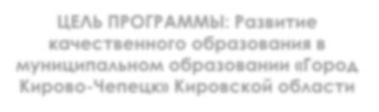


Муниципальная программа
«Развитие системы образования» (тыс. рублей)
2023 год | 2024 год отчет
294 868,3 | 288 073,1
ЦЕЛЬ ПРОГРАММЫ: Развитие качественного образования в
Калевальском муниципальном районе
5 общеобразовательных
учреждений – 695 детей
2 дошкольных учреждения – 256 детей
Мероприятия дошкольного образования
Финансовое обеспечение деятельности учреждений в сфере образования
Мероприятия начального общего, основного общего, среднего общего образования
Мероприятия дополнительных общеразвивающих образовательных программ
2 учреждения дополнительного
образования – 407 детей

Slide 14
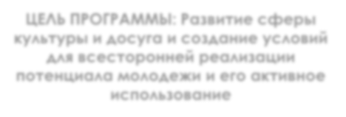

Муниципальная программа
«Развитие культуры» (тыс. рублей)
2023 год | 2024 год
36 351,2 | 61 831,7
ЦЕЛЬ ПРОГРАММЫ: Развитие сферы культуры и досуга и создание условий для всесторонней реализации потенциала молодежи и его активное использование
РАСХОДЫ НАПРАВЛЯЮТСЯ НА:
предоставление услуг в сфере культуры, оказываемых
учреждением культурно-досугового типа;
обеспечение доступа к музейным
ценностям;
развитие библиотечного дела;
архивное обслуживание населения;
организацию и проведение
конкурсов, фестивалей, праздников,
ярмарок и других мероприятий в области культуры и молодежной политики.

Slide 15
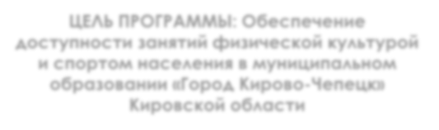


Муниципальная программа
«Развитие физической культуры и спорта» (тыс. рублей)
2023 год | 2024 год
10 372,3 | 11 830,9
ЦЕЛЬ ПРОГРАММЫ: Обеспечение
доступности занятий физической культурой и спортом населения в Калевальском муниципальном районе
Финансовое обеспечение деятельности спортивной школы

Slide 16

Муниципальная программа
«Развитие средств массовой информации» (тыс. рублей)
 |  | Отчет
Мероприятия программы
 | 2023 год | 2024 год
Информирование населения о событиях, происходящих в районе | 2 133,8 | 2 490,3
ИТОГО | 2 133,8 | 2 490,3

Slide 17


Объем и структура муниципального долга (тыс. рублей)
2,1
-70,1
-5,4
264,0
270,0
264,7
276,0
278,0
194,0
Обслуживание (процентные платежи) муниципального долга | 2023 год | 2024 год
Бюджетный кредит Коммерческий кредит Всего: | 471,7 0,00 471,7 | 439,1 2 704,3 3 143,4

Slide 18
Межбюджетные трансферты общего характера бюджетам бюджетной системы РФ
36 375,2 тыс. рублей
22 164,9 тыс. рублей
Расходы в 2024 году составили 22 164,9 тыс. рублей и направлены:
17 871,0 тыс. рублей - дотации на выравнивание бюджетной обеспеченности, в том числе за счет местного бюджета - 6 000,0 тыс. рублей,
РК – 11 871,0 тыс. рублей;
4 293,9 тыс.рублей – межбюджетные трансферты общего характера, в том числе по переданным полномочиям – 3 432,7 тыс. рублей, прочие межбюджетные трансферты - 861,2 тыс. рублей.
30,4

